Slide 1

TD OZCAR – BRING YOUR OWN DATA
OUTIL POUR GENERER LE FORMAT PIVOT OZCAR
ET E-ENVIR21 – 2 AU 5 NOVEMBRE 2021
1

Slide 2
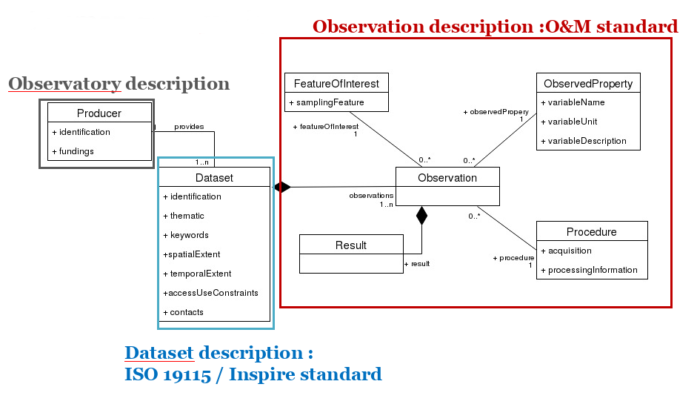
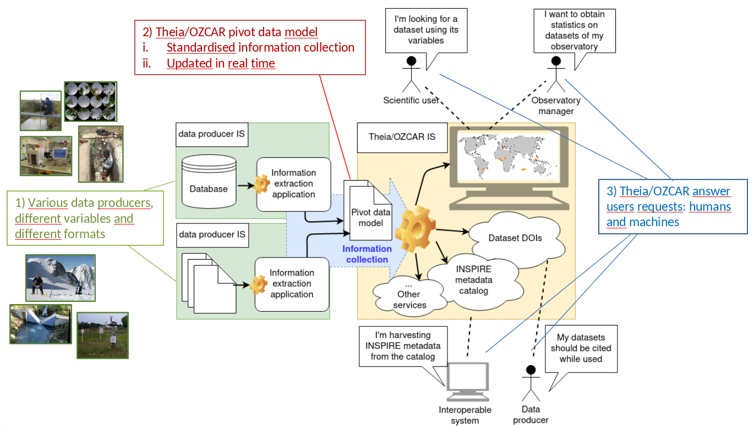
MODÈLE DE METADONNÉES PIVOT THEIA/OZCAR
Flux de données des observatoires jusqu’aux utilisateurs
→ modèle pivot = élément central pour l’ingestion de données = standardise les métadonnées
Modèle de données pivot: basé sur plusieurs standards
1
Notes:
<numéro>

Slide 3
MODÈLE DE METADONNÉES PIVOT THEIA/OZCAR
Choix d’un modèle de données "maison" basé sur différents standards :
Description riche des données de la granularité du jeu de données jusqu’à l’observation
Critères pertinents de découverte sur le portail Theia/OZCAR : nom de variable, nom observatoire, financeurs, climat ...
Information requises pour implémenter des web services d’échange de métadonnées & données standardisés: catalogage de jeux de données (CSW), observation (SensorThings)
Information détaillée pour les DOI (contributors)
1
ET E-ENVIR21 – 2 AU 5 NOVEMBRE 2021
Notes:
<numéro>

Slide 4


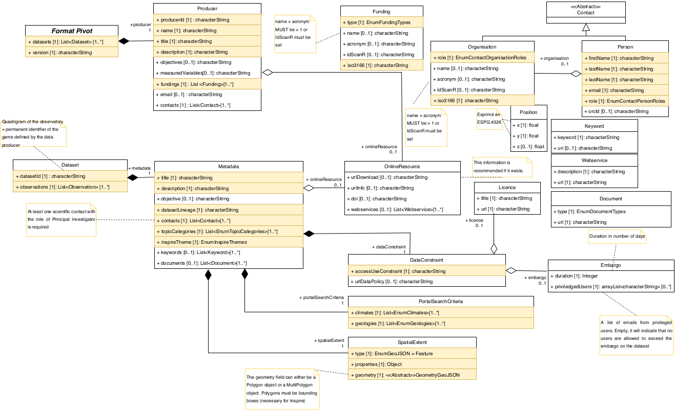
Modèle de métadonnées pivot -1/3
Infos Producteurs
Infos Jeux de données

Slide 5
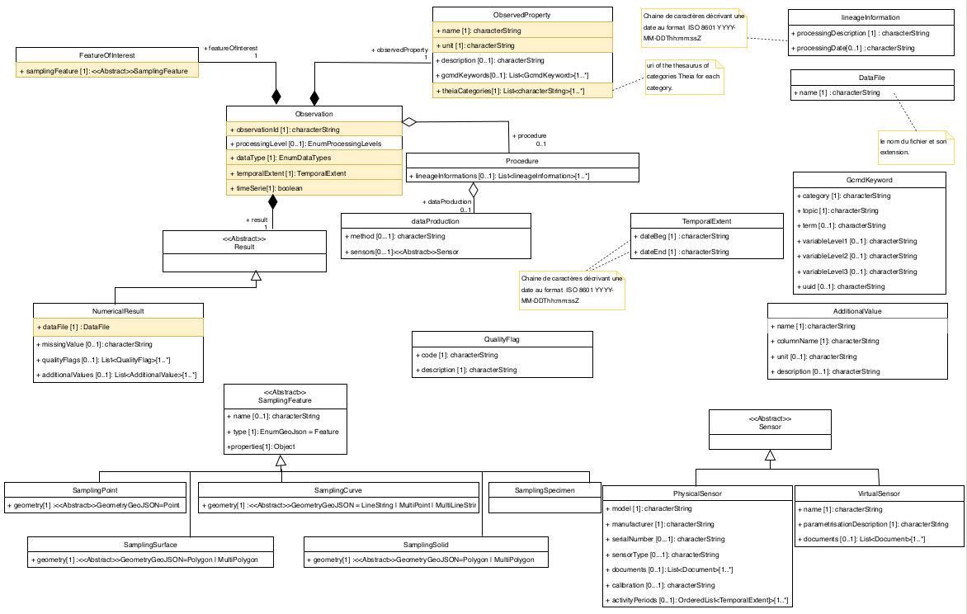
Modèle de métadonnées pivot -2/3
Infos Observations
variable
station
observation
Procédure
Fichier data
GeoJSON

Slide 6

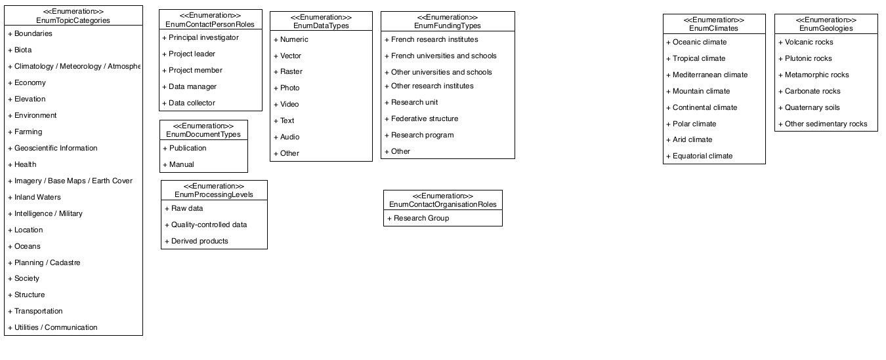
Modèle de métadonnées pivot -3/3
Vocabulaires contrôlés: liste de terme
Topic
Rôles pers.
Type d’organismes
Climat
Géologie
Niveau traitement data
Niveau traitement data

Slide 7
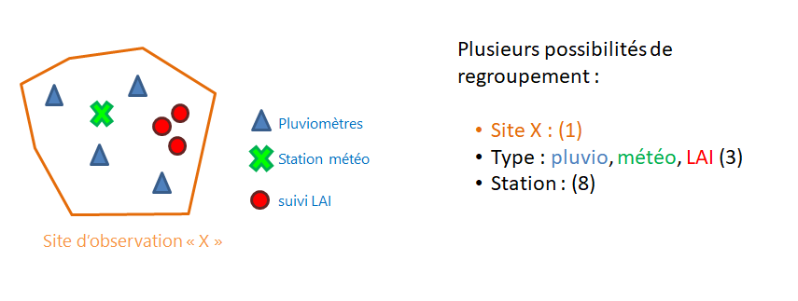
GRANULARITE DES JEUX DE DONNEES
Comment parler de mes données ?
Comment les regrouper en jeu de données ?
par site tout type de mesure
par type de mesure
par station
Un regroupement trop important rendra difficile de décrire précisément le jeu de données
Un regroupement trop fin demandera un effort trop important de description des données
Prendre en compte
La valeur scientifique et le potentiel de réutilisation
Le devenir envisagé : publications / entrepôt
+++
Niveau de granularité
-
07/10/2021
<numéro>
ET E-ENVIR21 – 2 AU 5 NOVEMBRE 2021
Notes:
<numéro>

Slide 8
GRANULARITE DES JEUX DE DONNEES
Regroupement guidé par:
PI responsable de la qualité des données
Objectif scientifique
Logique par objet d'intérêt
Traitement identique ( Ex: jeu de pluie) ou une même centrale d'acquisition (Ex: jeu de profils d'humidité où on a température, succion, humidité)
Résolution spatiale et temporelle (pas de temps) cohérente
notion de réseaux d'instrument
<numéro>
ET E-ENVIR21 – 2 AU 5 NOVEMBRE 2021
Notes:
<numéro>

Slide 9
OUTIL POUR GENERER LE FORMAT PIVOT
Fichiers csv pour renseigner les métadonnées (sur le format de geoflow)
1 script R pour générer le format pivot au format json
<numéro>
ET E-ENVIR21 – 2 AU 5 NOVEMBRE 2021
Notes:
<numéro>

Slide 10
Références
Documentation à l’intention des producteurs de données: https://theia-ozcar.gricad-pages.univ-grenoble-alpes.fr/doc-producer/producer-documentation.html

